Slide 1


Slide 2
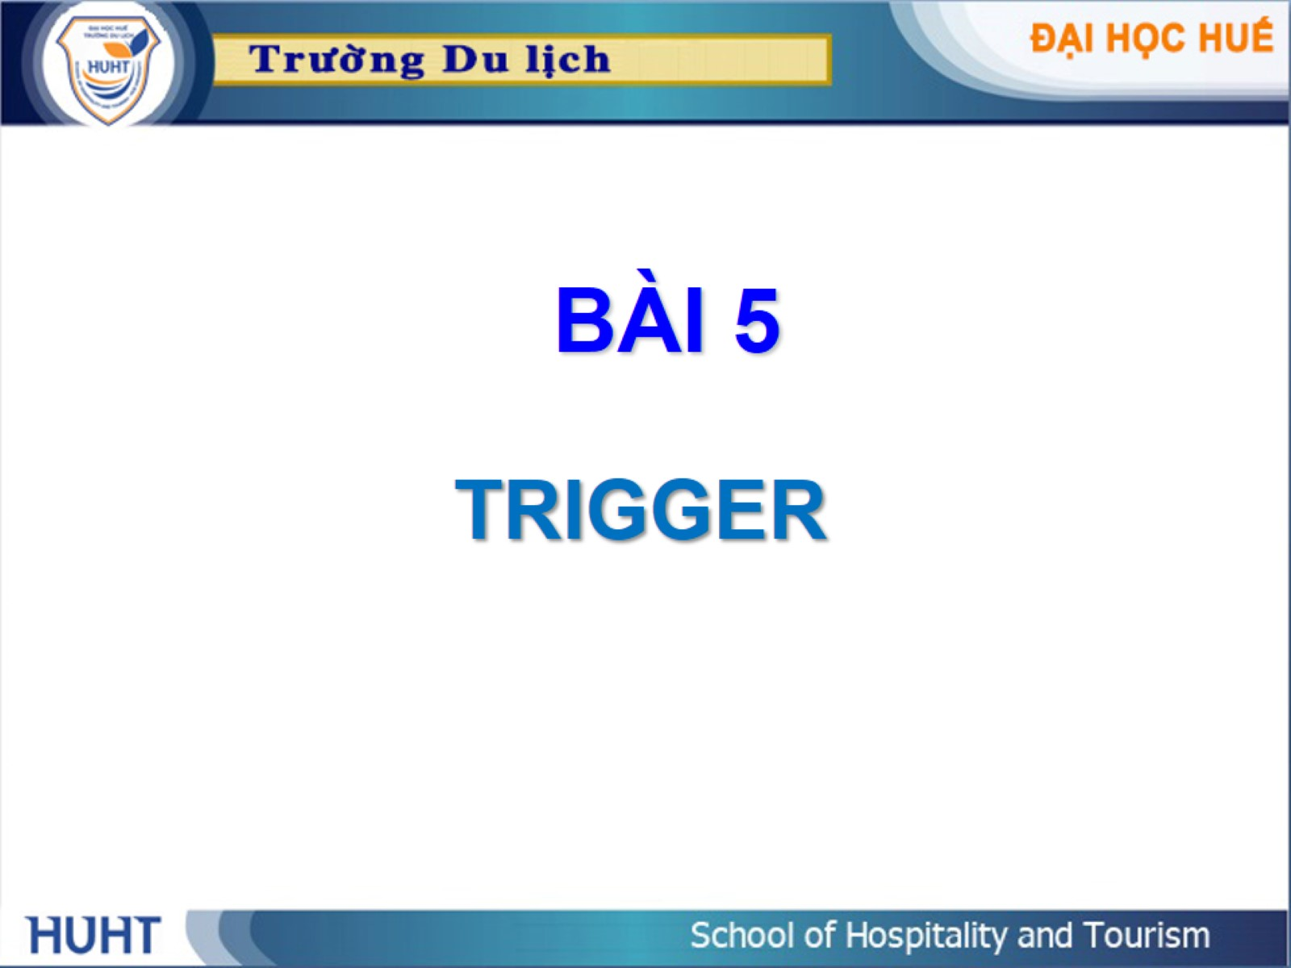
BÀI 5

Slide 3
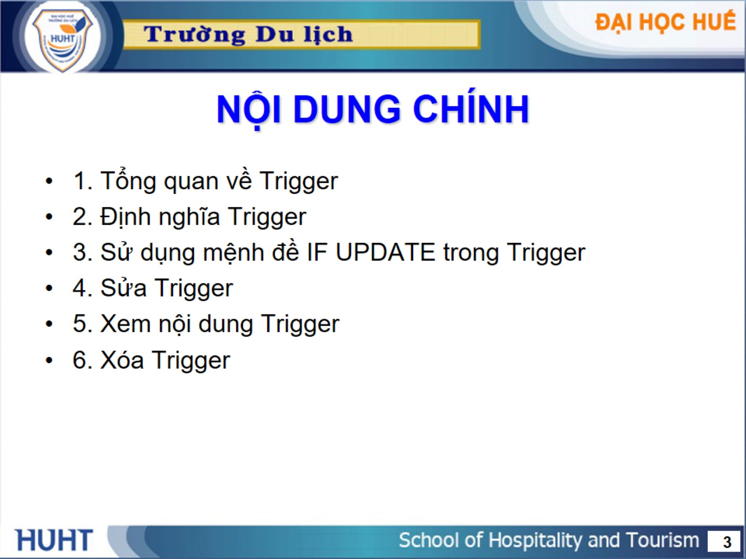
NỘI DUNG CHÍNH

Slide 4
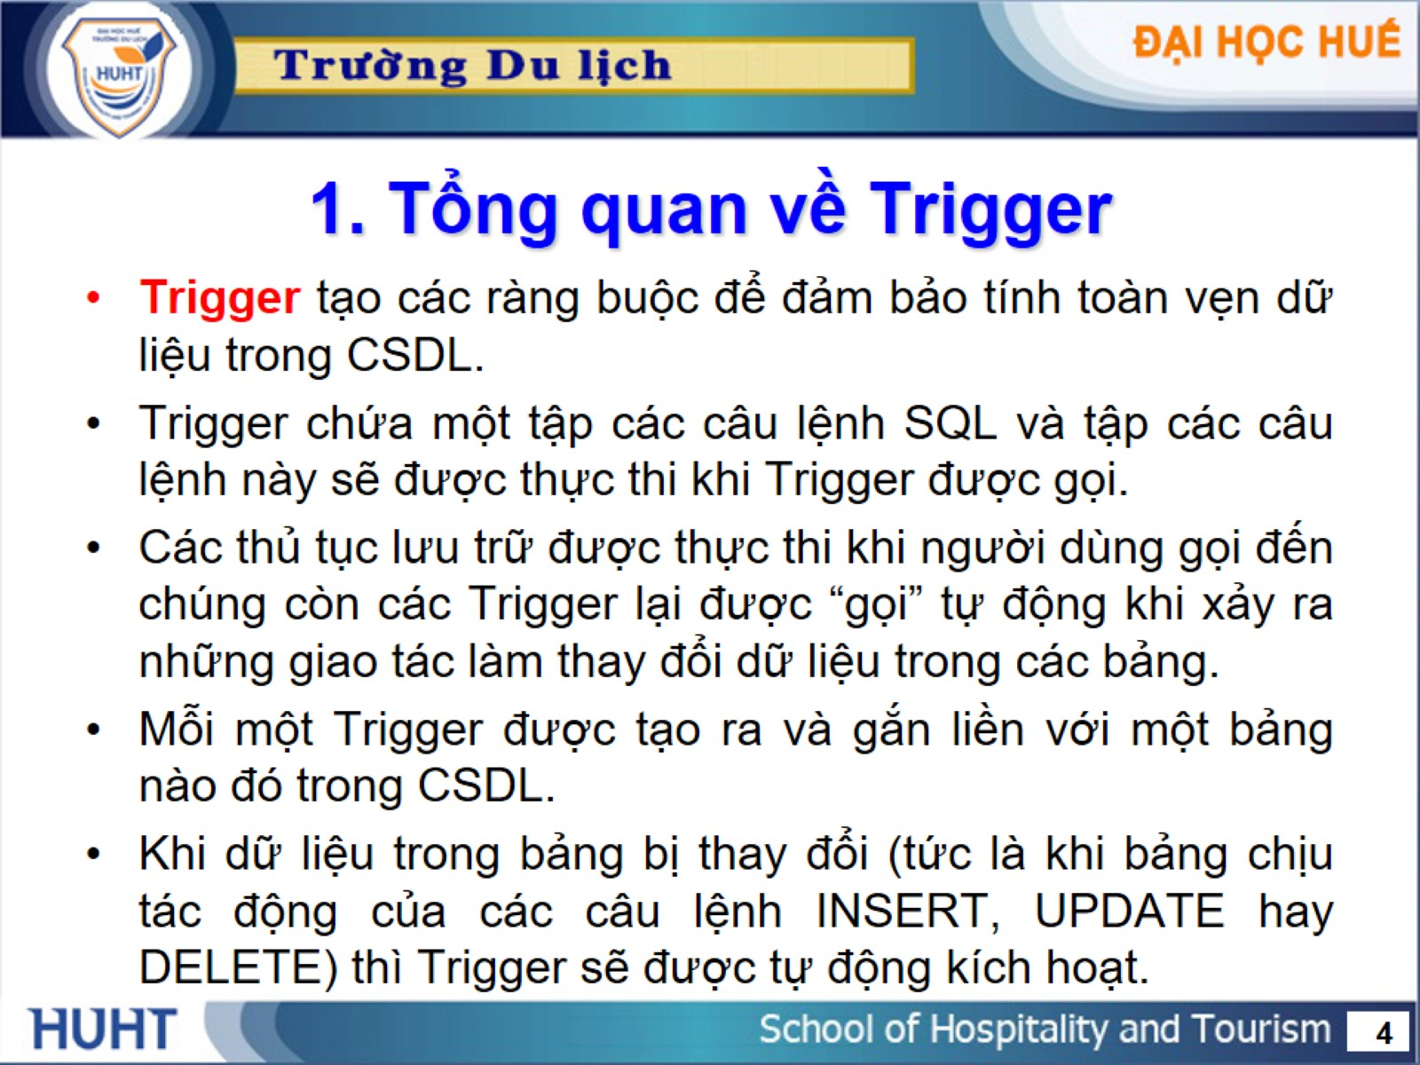
1. Tổng quan về Trigger

Slide 5
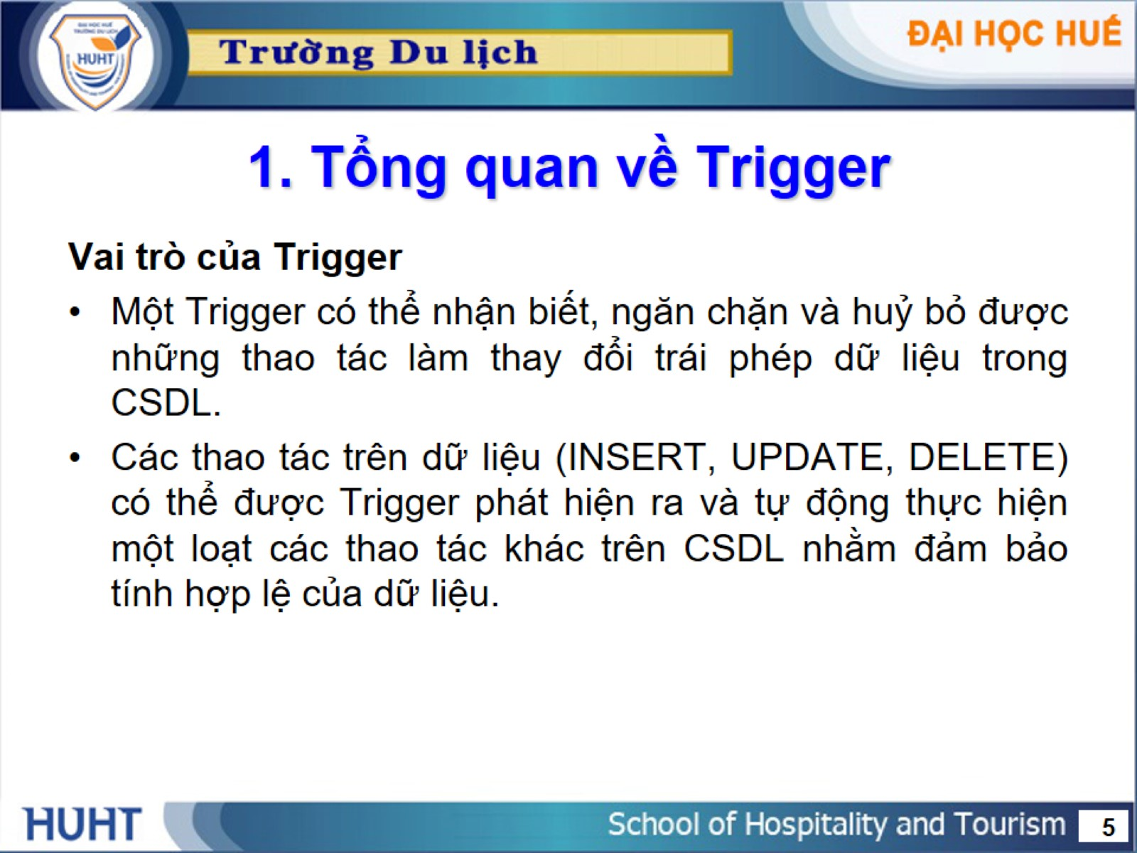
1. Tổng quan về Trigger

Slide 6
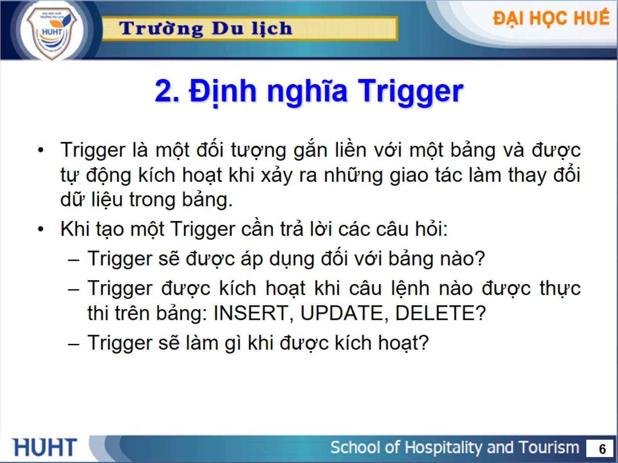
2. Định nghĩa Trigger

Slide 7
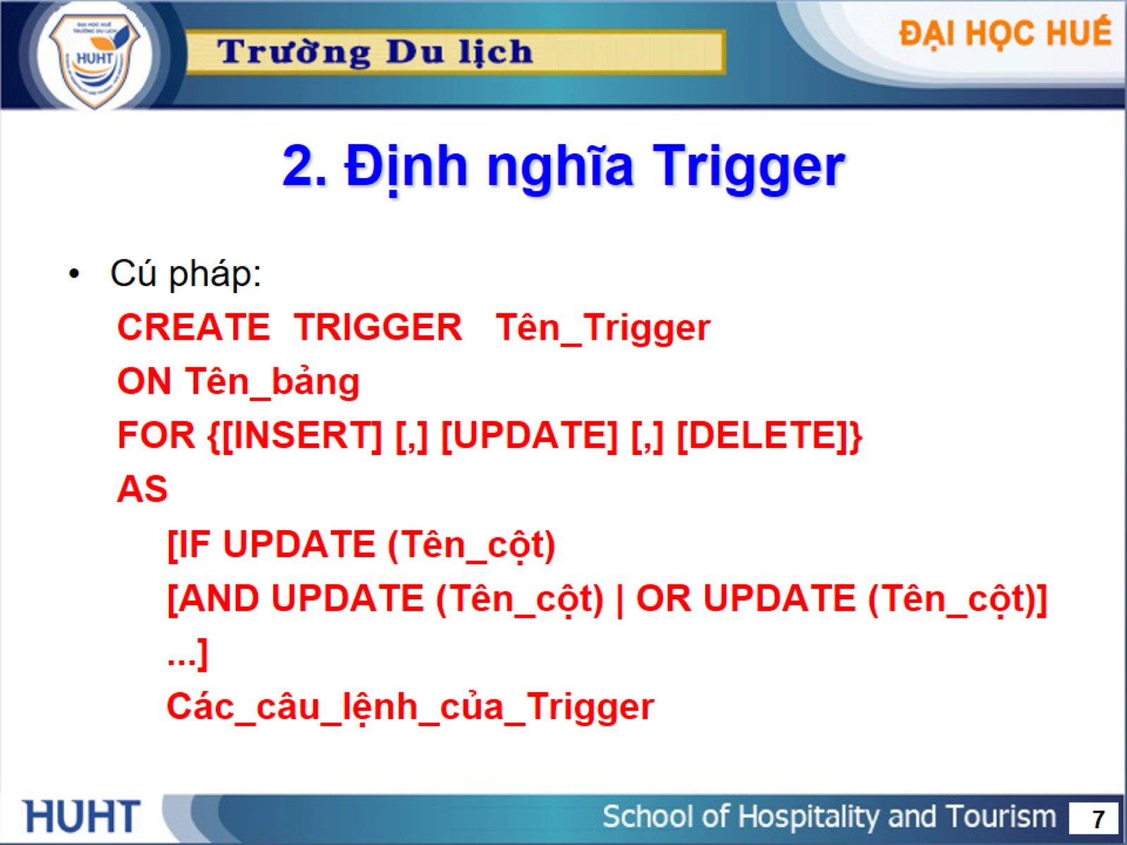
2. Định nghĩa Trigger

Slide 8
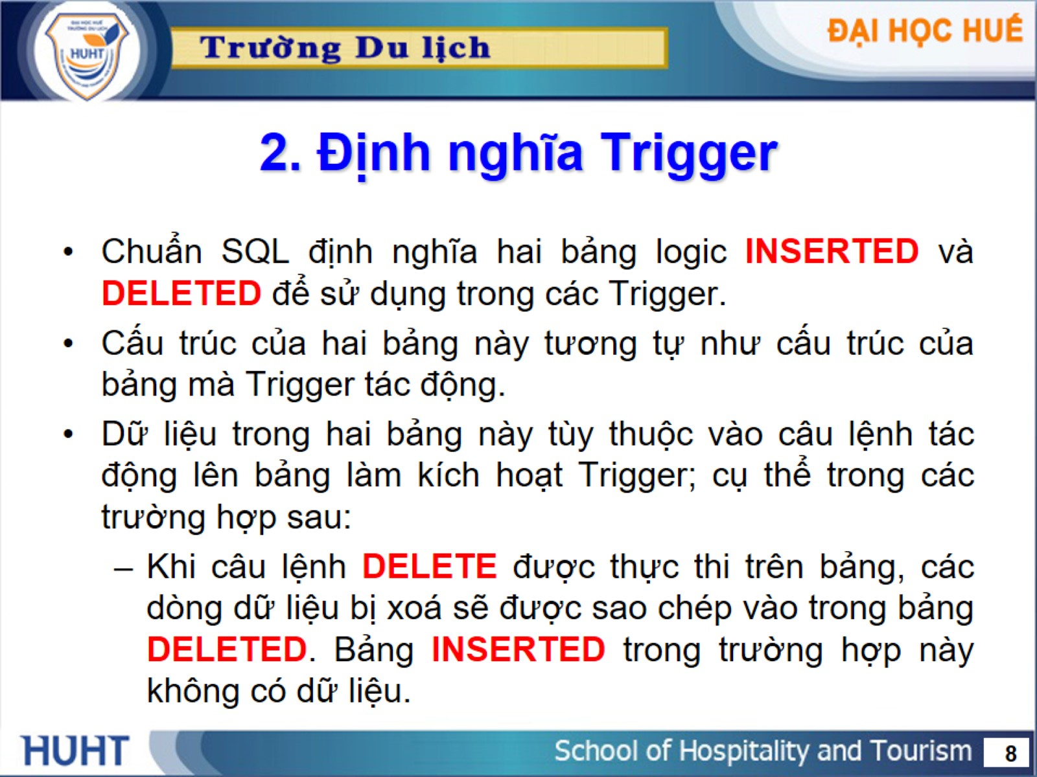
2. Định nghĩa Trigger

Slide 9
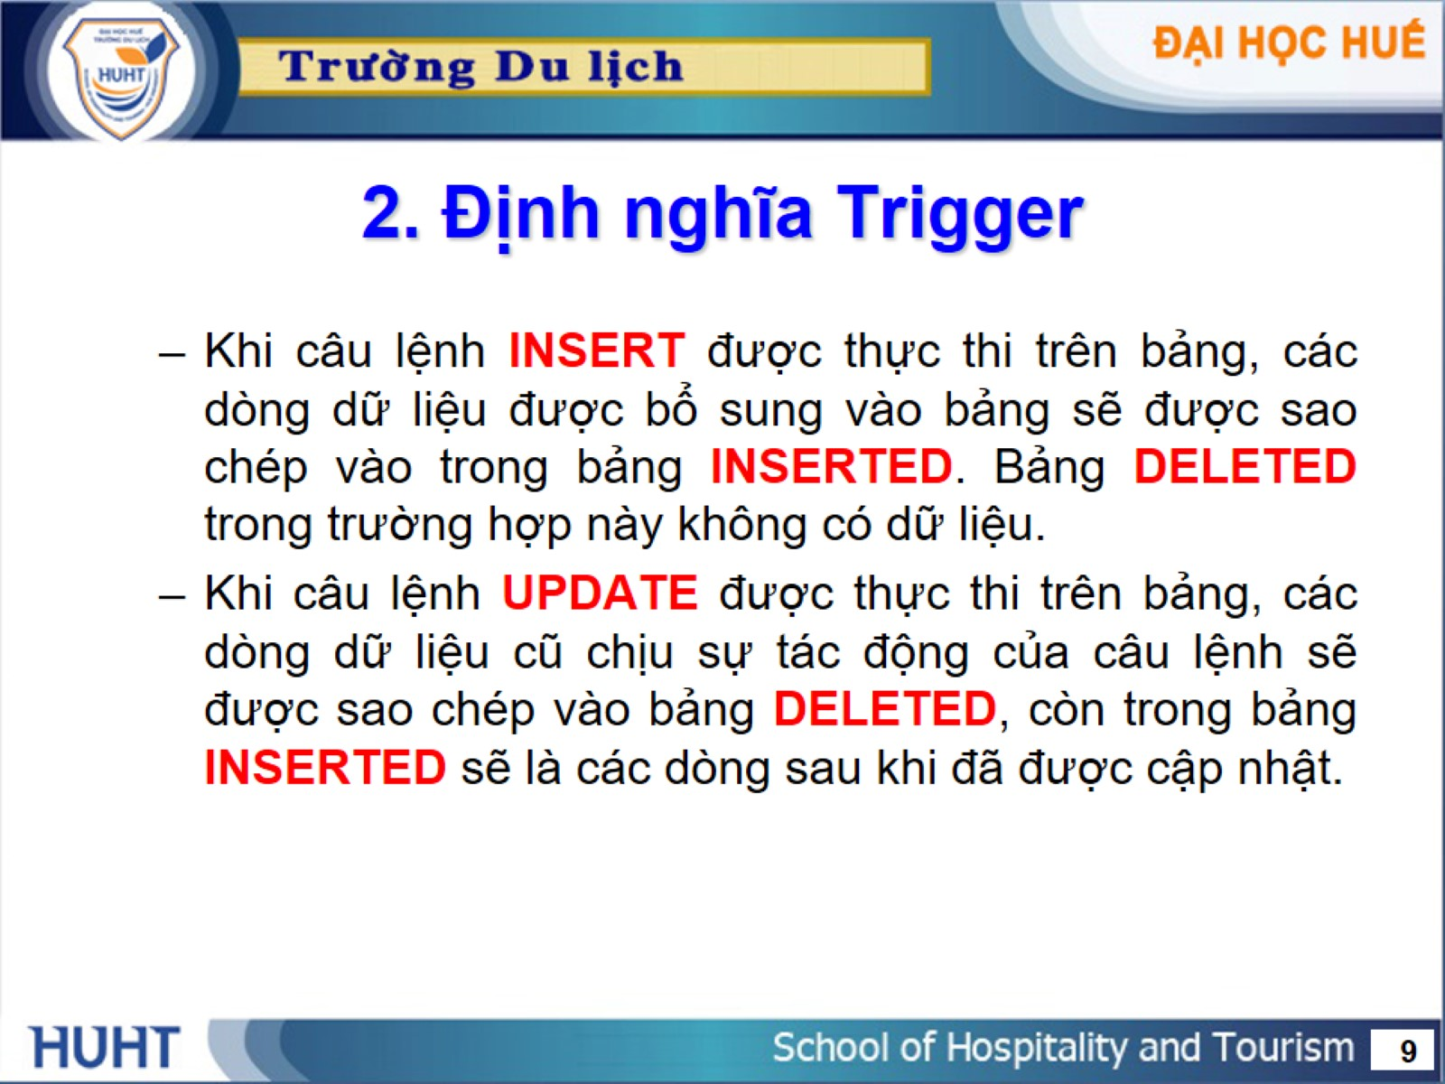
2. Định nghĩa Trigger

Slide 10
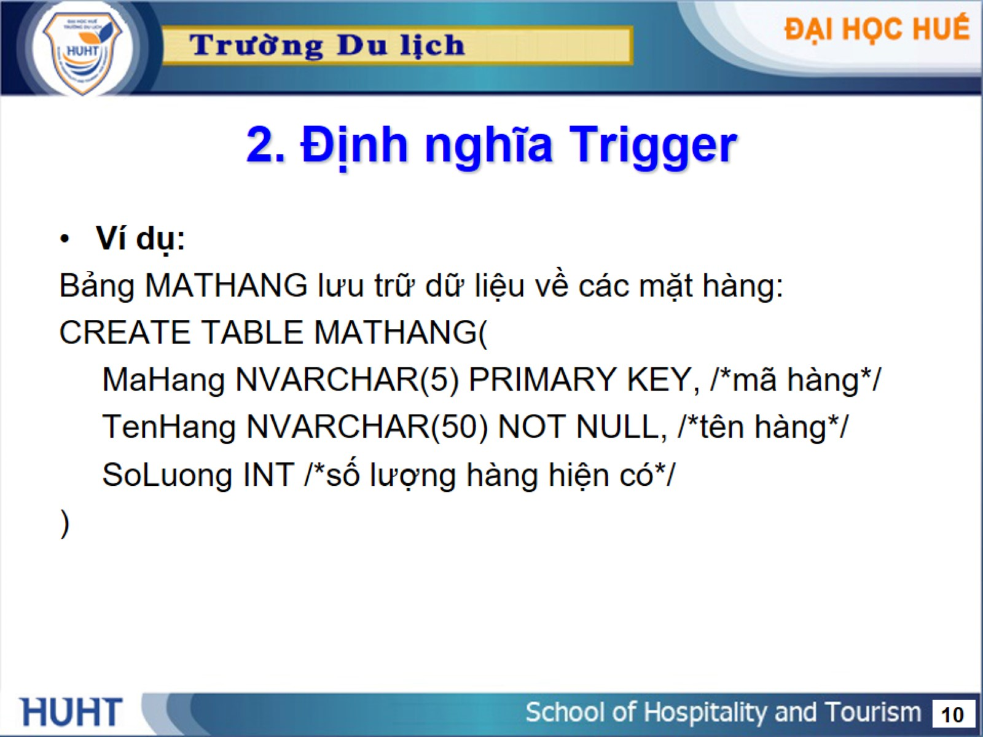
2. Định nghĩa Trigger

Slide 11
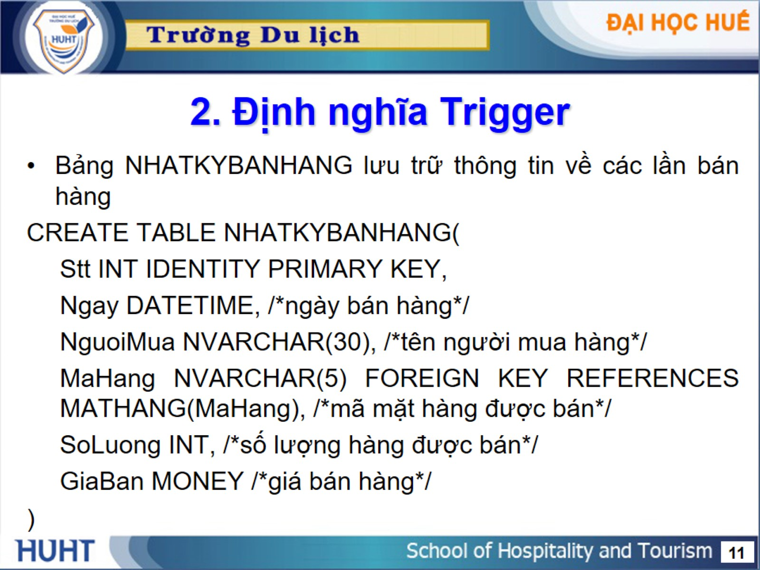
2. Định nghĩa Trigger

Slide 12
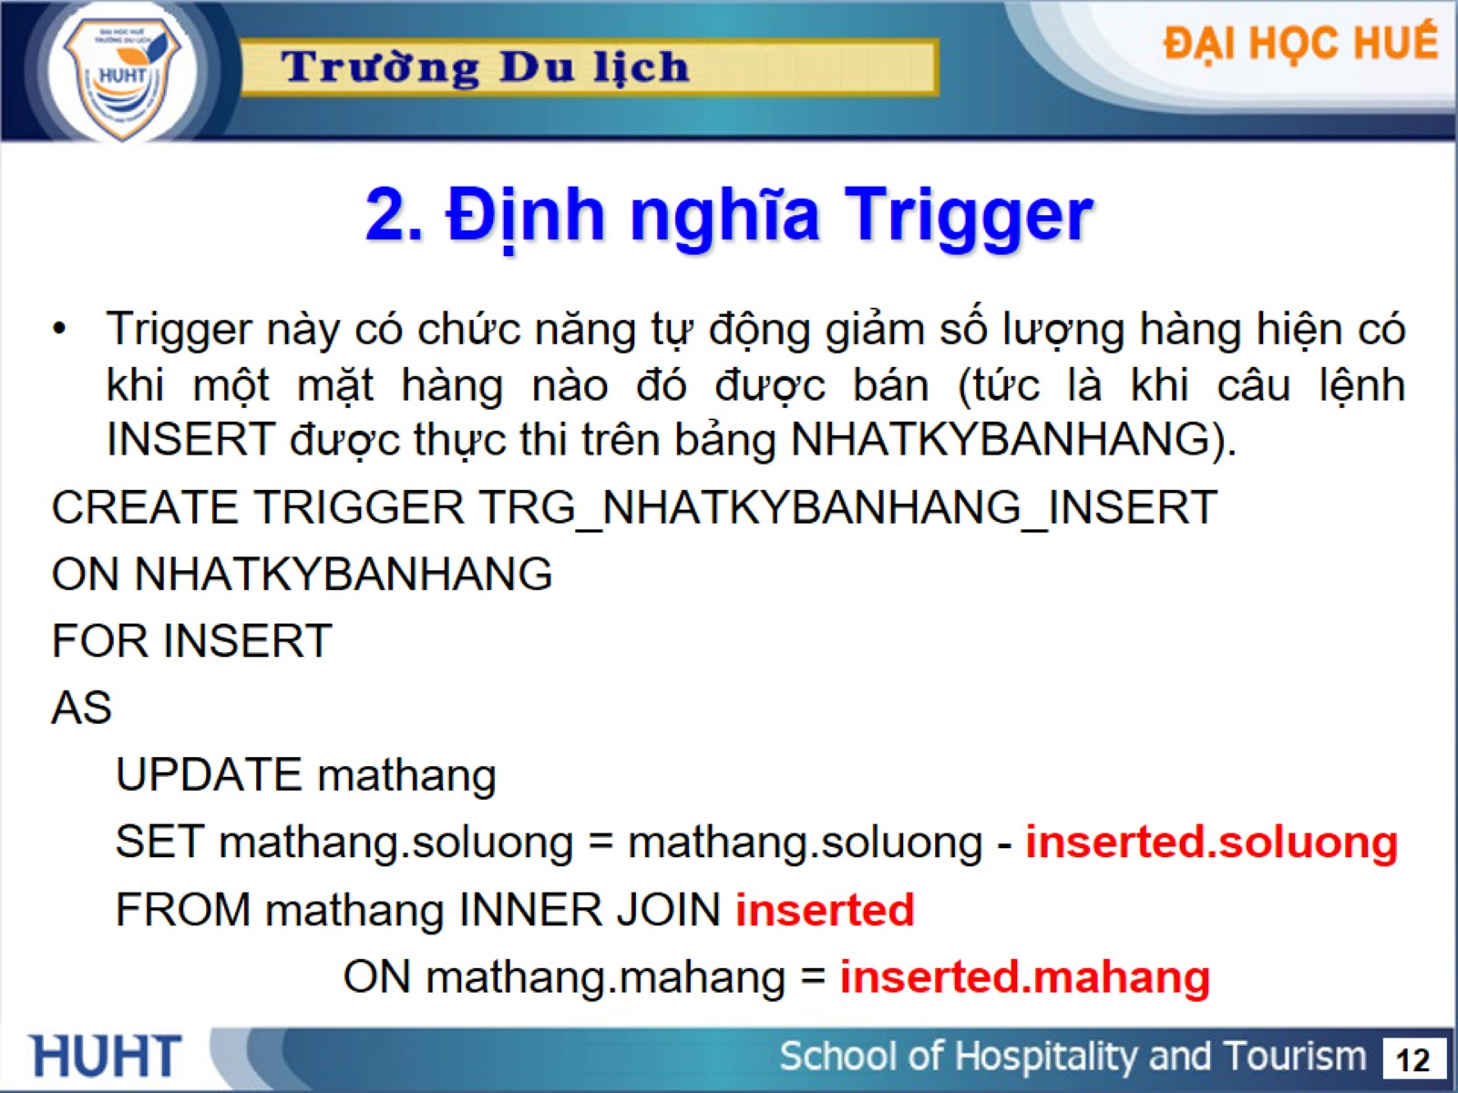
2. Định nghĩa Trigger

Slide 13
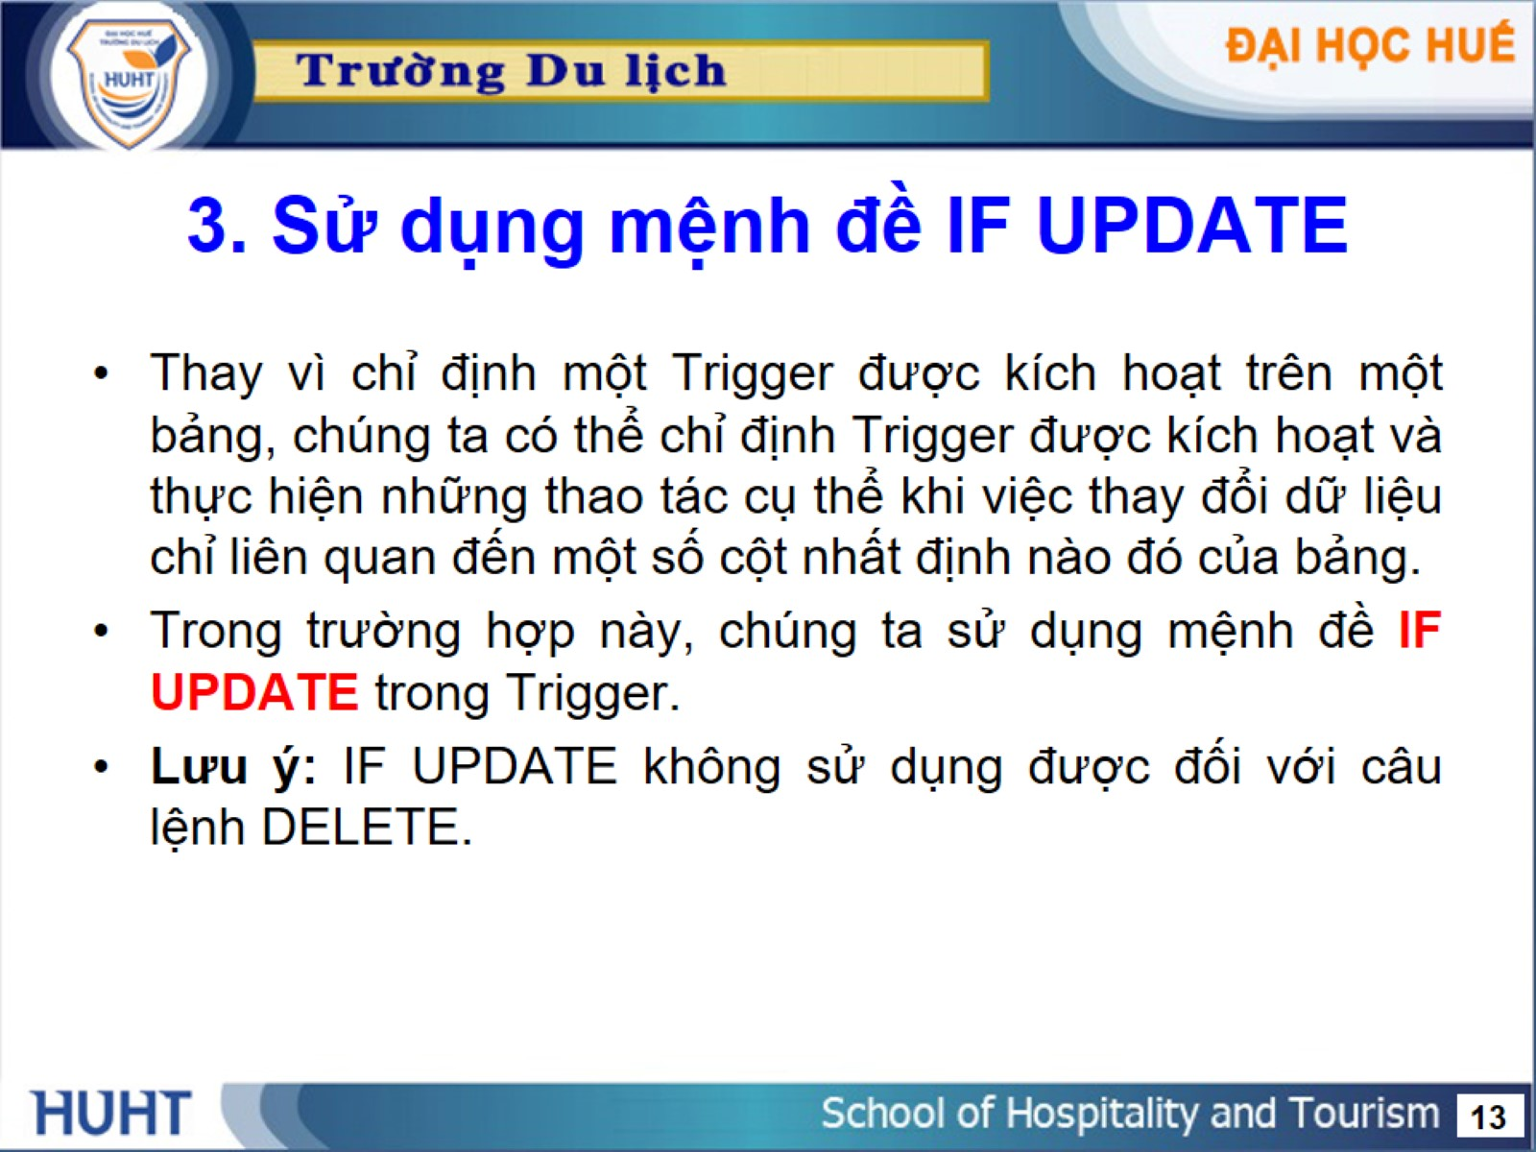
3. Sử dụng mệnh đề IF UPDATE

Slide 14
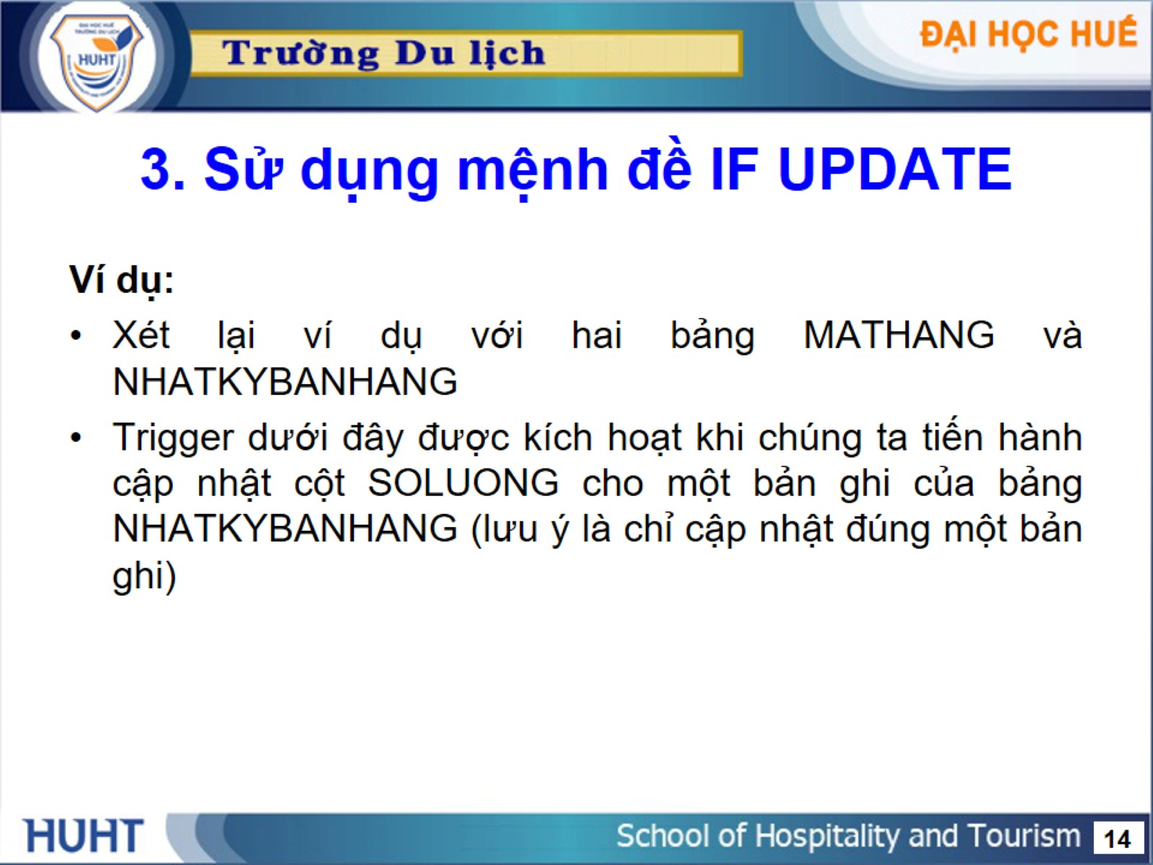
3. Sử dụng mệnh đề IF UPDATE

Slide 15
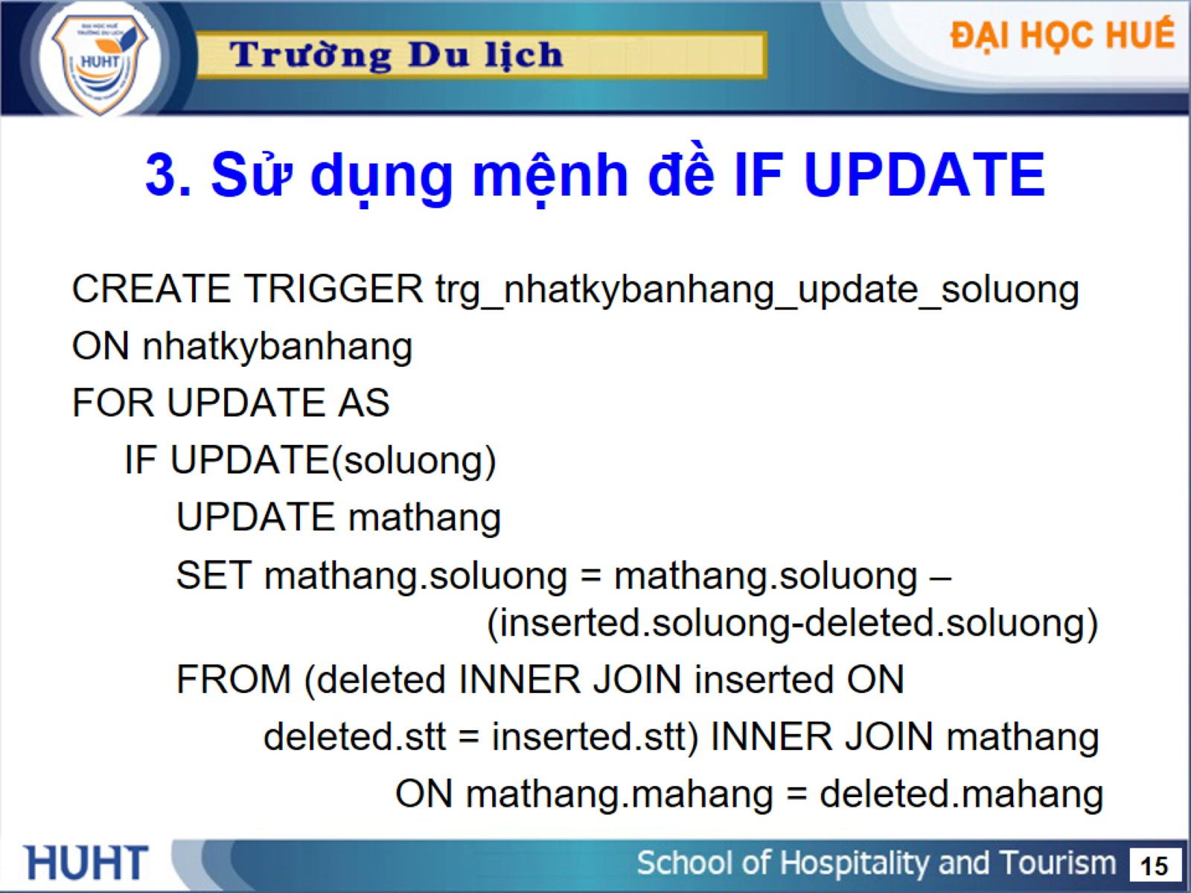
3. Sử dụng mệnh đề IF UPDATE

Slide 16
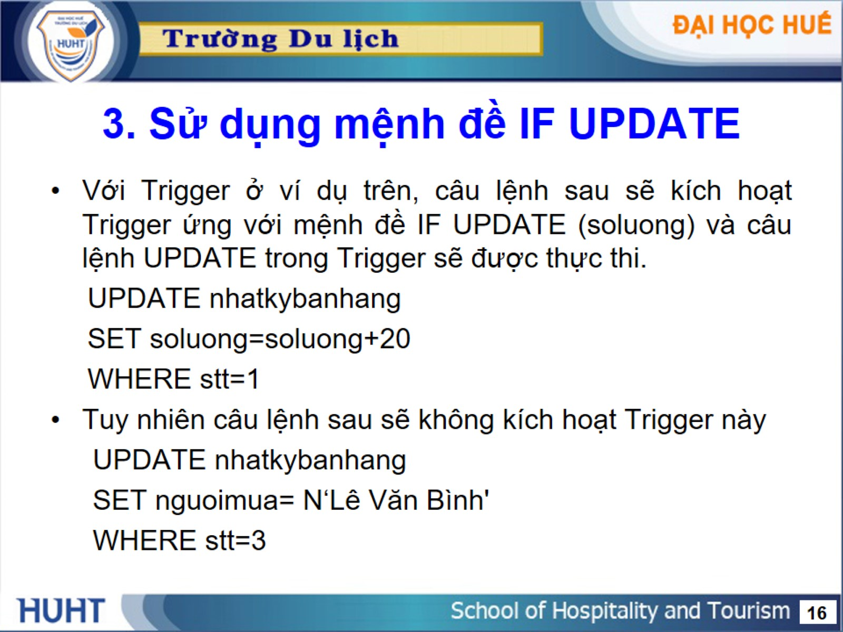
3. Sử dụng mệnh đề IF UPDATE

Slide 17
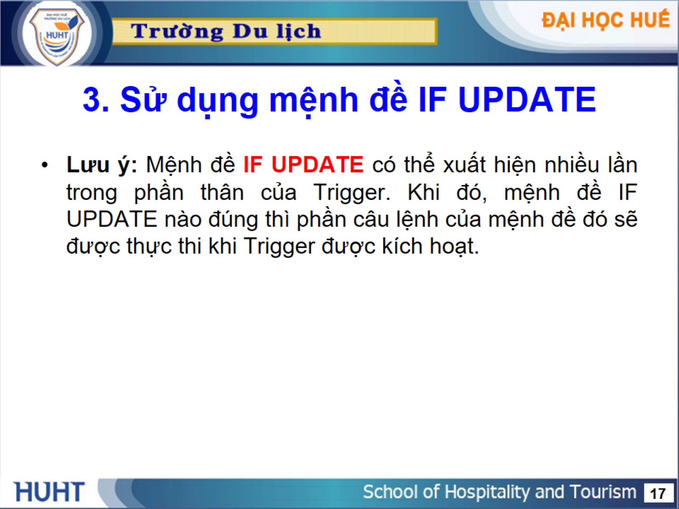
3. Sử dụng mệnh đề IF UPDATE

Slide 18
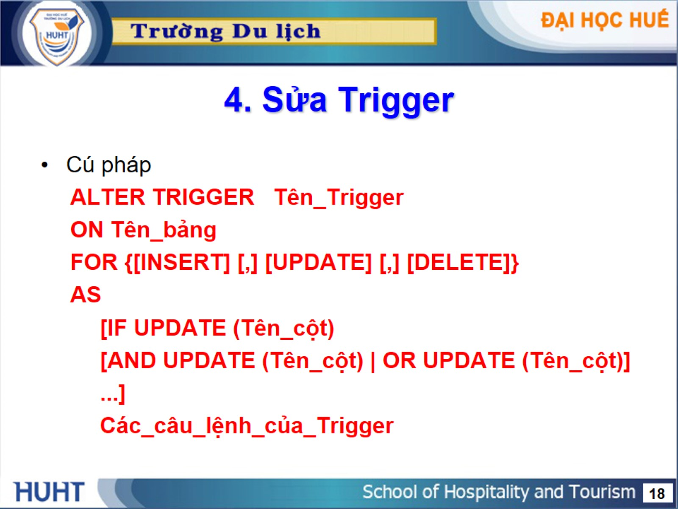
4. Sửa Trigger

Slide 19
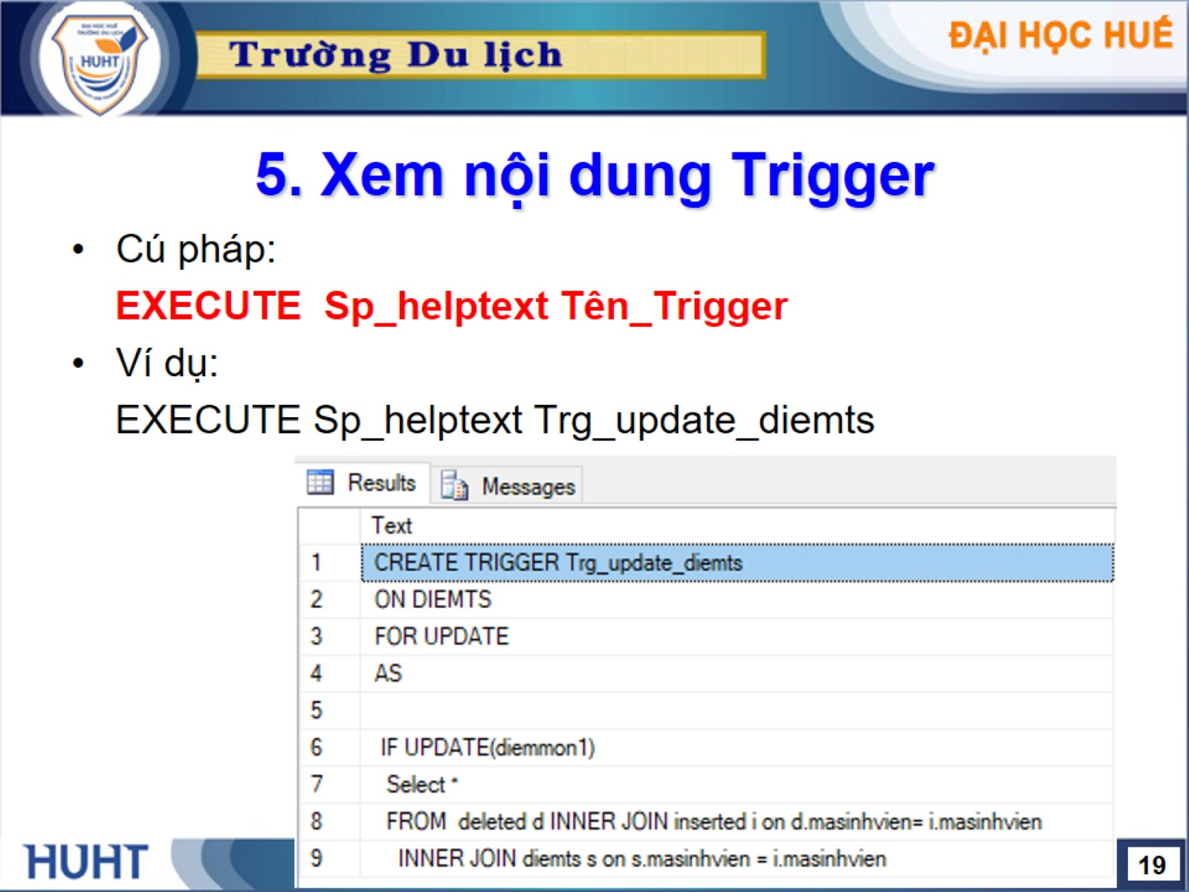
5. Xem nội dung Trigger

Slide 20
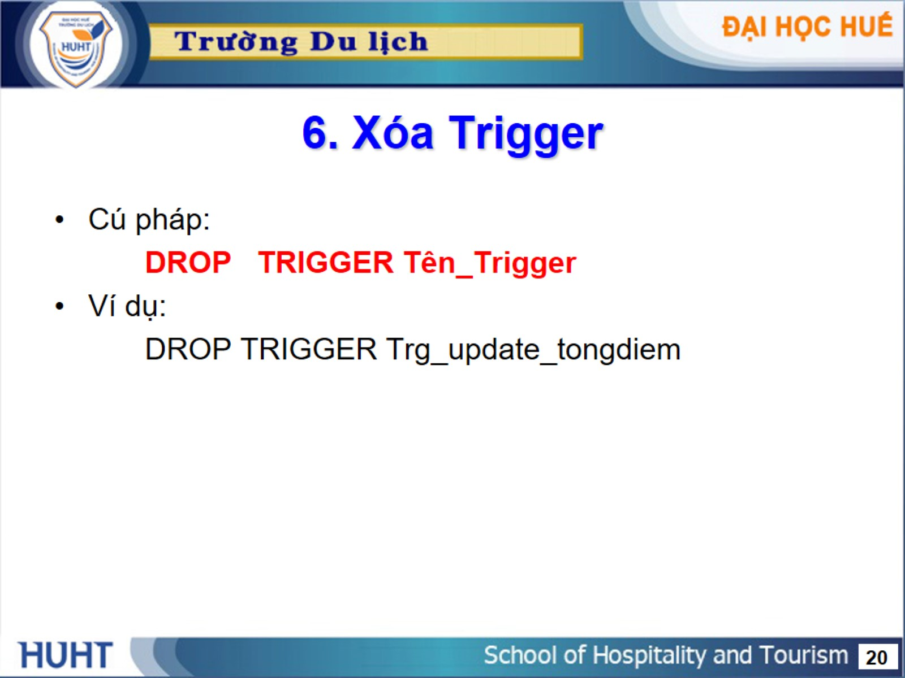
6. Xóa Trigger

